Slide 1


#aulainnova
CFIE Salamanca 2018-19
AULA INNOVA
Fuente:http://www.nmformacion.com/blog.asp?vcblog=1220

Slide 2
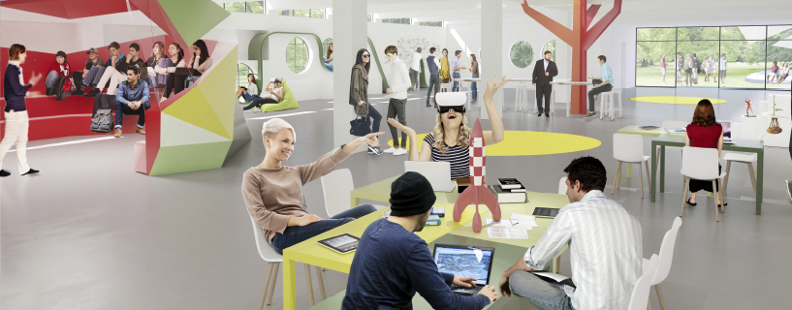
Contexto educativo actual

Slide 3

¿POR QUÉ PLANTEARNOS OTRA MANERA
DE ENSEÑAR Y APRENDER?
“El proceso creciente de digitalización que
vivimos está generando una profunda
transformación en nuestra manera de
relacionarnos, aprender, educar, trabajar,
liderar personas, proyectos y organizaciones”
Carlos Magro

Slide 4
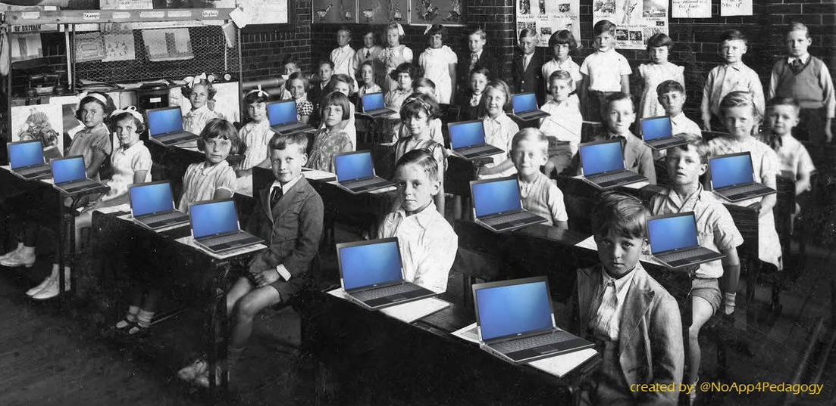
HOY
“Si enseñamos a los estudiantes de HOY como enseñábamos AYER, les estamos robando el MAÑANA”
AYER
John Dewey

Slide 5
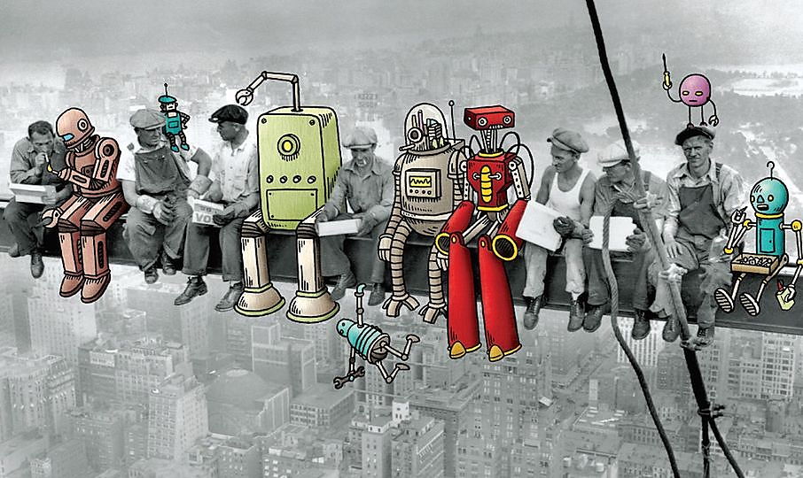
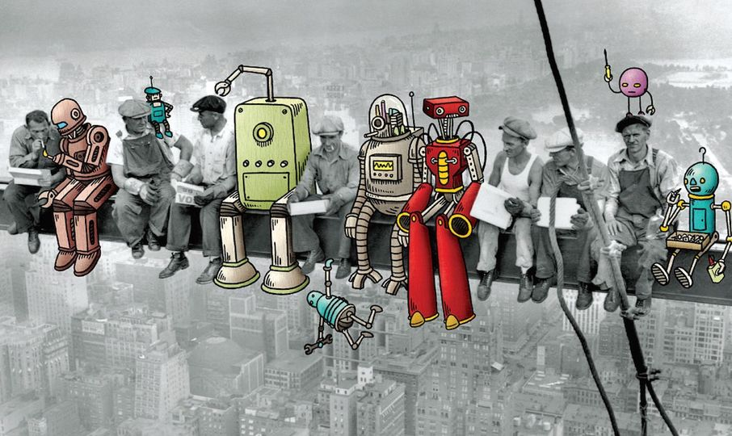
¿Cómo puede responder la educación a los RETOS de la sociedad en la complejidad e incertidumbre actual?
Julio Carabaña
la educación

Slide 6
El aprendizaje no está limitado por la falta de información, sino por la capacidad de convertirla en conocimiento.
Julio Carabaña
información
conocimiento
Julio Carabaña

Slide 7
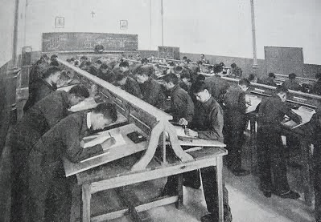
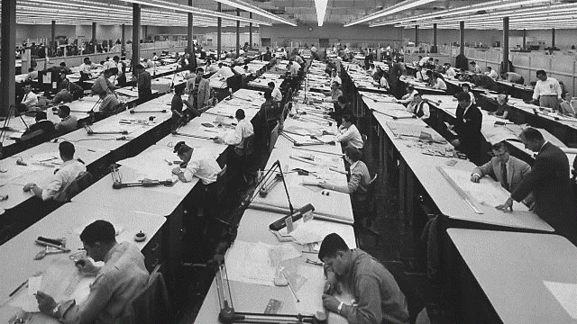
Formación
Sociedad
tradicional
industrial

Slide 8
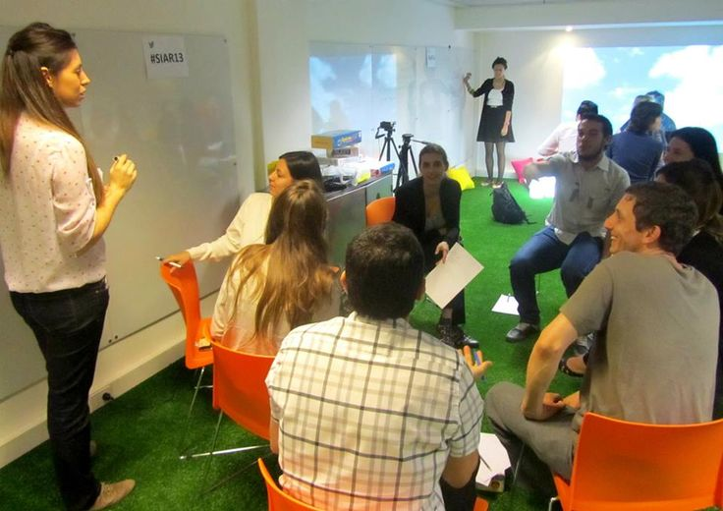
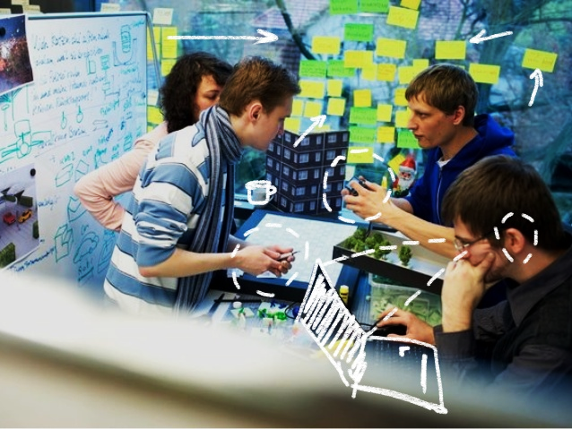
Formación
Sociedad
actual
del aprendizaje

Slide 9
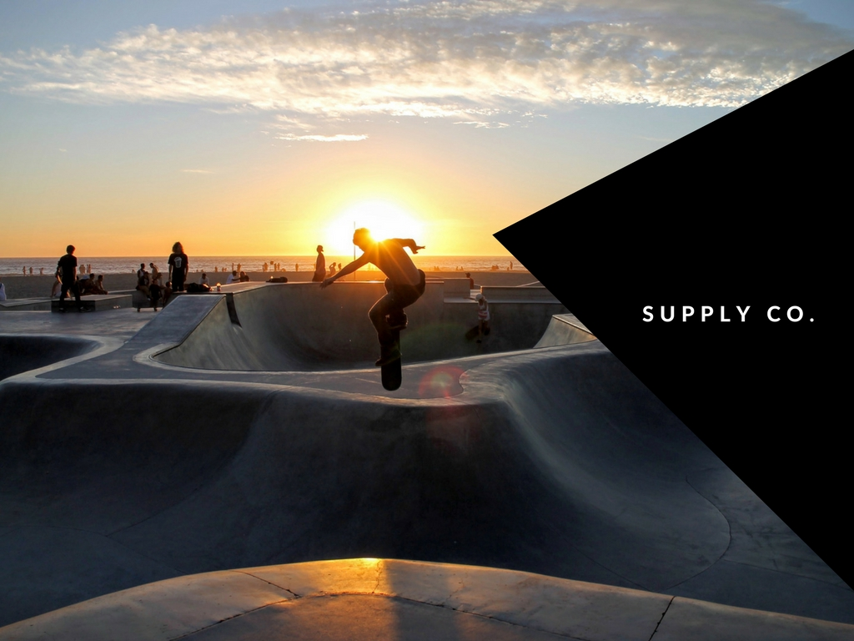
SOCIEDAD DEL APRENDIZAJE
Gestionar el desconocimiento

Slide 10

«Educar para lo desconocido»
PRINCIPIO DE INCERTIDUMBRE
Zygmunt Bauman,
Sobre la educación en un mundo líquido, 2013

Slide 11

«El PROPÓSITO DE LA EDUCACIÓN:
la preparación de los jóvenes para la vida.
Una vida de acuerdo con la realidad»
Zygmunt Bauman,
Sobre la educación en un mundo líquido, 2013

Slide 12

Aprender a aprender
Creatividad
Competencias más importantes hoy
Pensamiento crítico
Fuente: Informe OCDE,2013
Habilidades y competencias del S. XXI

Slide 13


Slide 14
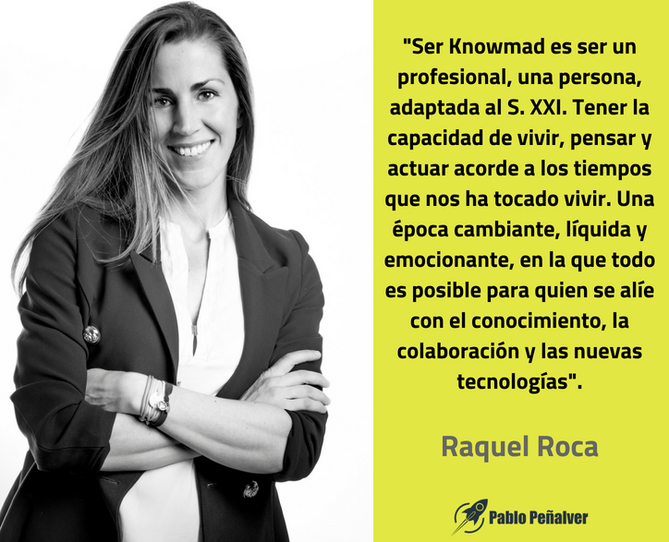

Slide 15

«Es preciso reflexionar sobre nuestra práctica docente y poner en marcha NUEVAS ESTRATEGIAS de aprendizaje acordes a la NUEVA REALIDAD que vivimos»
@balishay

Slide 16
¿CÓMO?

Slide 17
¿La mejor innovación educativa?

Slide 18
¿La mejor innovación educativa?
El profesor
Montserrat del Pozo

Slide 19

Frente al modelo de aprendizaje transmisivo emerge imparable la exigencia de lo que se aprenda suponga una experiencia vital, útil y contextualizada.
Notes:
Entre el catálogo de razones que los compañeros y compañeras exponen para usar el Aprendizaje basado en Proyectos están:
• ofrecer una enseñanza que contribuya al desarrollo de habilidades y competencias que no quedan satisfechas con una enseñanza más tradicional
• dar respuesta a necesidades específicas de apoyo educativo;
• motivar al alumnado y mejorar su autoestima
• promover un aprendizaje crítico y activo y aprender a pensar
• aumentar la implicación y la autonomía

Slide 20

Replantear el rol docente
Cambiar el foco

Slide 21
Replantear el rol docente
Colaboradores de aprendizaje

Slide 22
Del paradigma de los contenidos al paradigma de la acción
@ftsaez

Slide 23

Transformaciones metodológicas
El alumno protagonista de su aprendizaje
Diseñar experiencias enriquecedoras y auténticas

Slide 24

CREAR INTENSIDAD DE APRENDIZAJE

Slide 25

Aprendizaje vivencial
Aplicar lo aprendido a situaciones problemáticas reales, descubrir e interactuar

Slide 26
Replantear el rol docente
Cambiar el foco

Slide 27
Replantear el rol docente
Colaboradores de aprendizaje

Slide 28
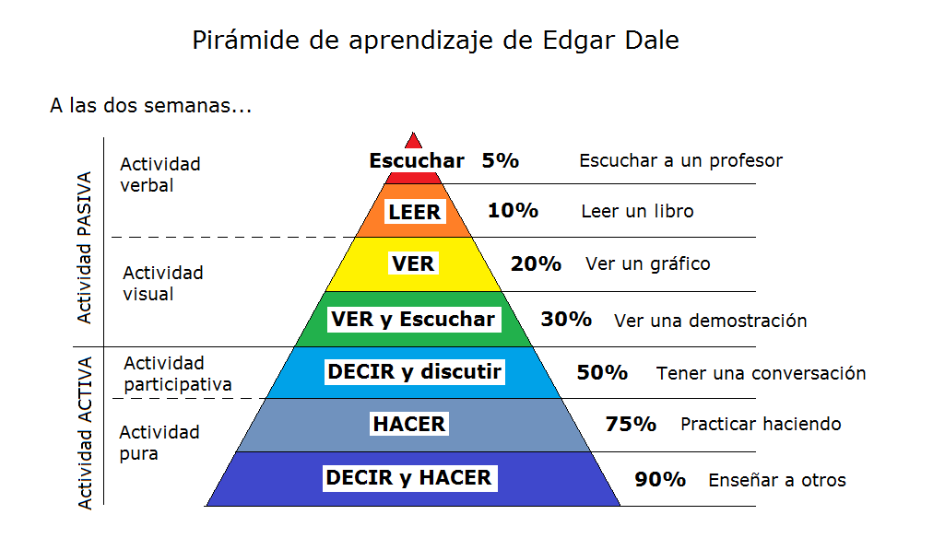
Pirámide de aprendizaje de Edgar Dale

Slide 29
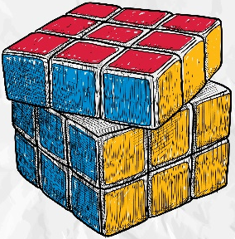
APRENDER
HACIENDO

Slide 30
APRENDER
CREANDO

Slide 31
CULTURA
MAKER

Slide 32
#aulainnova
CFIE Salamanca 2018-19
CULTURA DE PENSAMIENTO
Fuente:http://www.nmformacion.com/blog.asp?vcblog=1220

Slide 33

¿Por qué transformar la cultura de aula en una CULTURA DE PENSAMIENTO
?
“El objetivo de enseñar a pensar
es el de preparar a los alumnos para que, en el futuro puedan resolver problemas con eficacia, tomar decisiones bien meditadas y disfrutar de toda una vida de aprendizaje”
Un aula para pensar. David Perkins

Slide 34
¿Por qué transformar la cultura de aula en una CULTURA DE PENSAMIENTO
?
“Los alumnos que durante un amplio período de tiempo son tratados como si fueran inteligentes, llegan a pensar en ellos mismos como sujetos que aprenden”
Lauren Resnik, decana de la American Intelligence Researchers

Slide 35
¿Por qué transformar la cultura de aula en una CULTURA DE PENSAMIENTO
?
“Se habla mucho de las habilidades de pensamiento: pensamiento crítico y creativo, resolución de problemas… Pero el mero hecho de poseerlas no garantiza que uno vaya a utilizarlas. Para que se conviertan en parte de la conducta cotidiana, deben desarrollarse en un medio que las valore y apoye ”
Aprendizaje Inteligente. Montserrat del Pozo

Slide 36
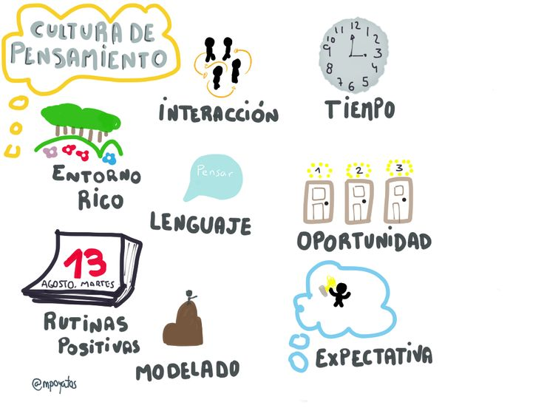
¿Qué condiciones favorecen una cultura de pensamiento en el aula?

Slide 37

RUTINAS DE PENSAMIENTO
Modelo o patrón sencillo de razonamiento que ayuda a los alumnos a aprender a pensar

Slide 38

1. Son estrategias breves y fáciles de aprender que orientan el pensamiento y dan estructura a las discusiones en el aula
2. Si se practican con frecuencia y flexibilidad, acaban convirtiéndose en el modo natural de pensar y operar con los contenidos curriculares dentro del aula.
3. Se trata de sencillos protocolos, pequeñas secuencias de 3 o 4 preguntas o pasos que sirven para explorar ideas relacionadas con algún tema importante

Slide 39
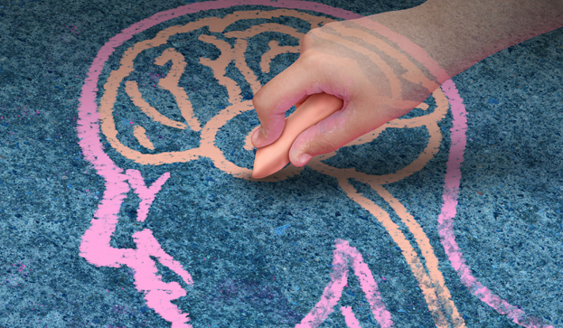
Características de las rutinas de pensamiento:
Pocos pasos
Fáciles de enseñar y aprender
Se usan repetidamente en grupo o de forma individual y en diversos contextos
No quita tiempo, sino que mejora lo que estamos tratando de hacer en el aula

Slide 40

¿Por qué utilizarlas?
1. Están hechas para que el pensamiento se haga visible. Todos lo vean, lo aprecien y puedan desarrollar sus capacidades
2. Los alumnos se hacen más reflexivos y más metacognitivos. Empiezan a considerar varios puntos de vista y a ser más autónomos

Slide 41

Rutinas de pensamiento de #aulainnova
CSI (Color, símbolo, imagen)
Puntos de brújula
KWL (Qué sé, qué quiero saber, qué he aprendido)
3-2-1- Puente
Veo, pienso, me pregunto
Pienso, me interesa, investigo
Antes pensaba, ahora pienso
Headlines (Dame un titular)

Slide 42
Nos presentamos: RUTINA C.S.I.
SÍMBOLO
COLOR
IMAGEN

Slide 43


FINALIDAD: Ayuda a los alumnos a identificar y depurar la esencia de las ideas de una lectura, explicación o visionado de manera no verbal usando un color, un símbolo y una imagen para representarlas.
APLICACIÓN : Mejorar la comprensión de una lectura, de un visionado o una explicación. La síntesis ocurre cuando seleccionan un color, símbolo e imagen para representar 3 ideas. Facilita la discusión cuando comparten sus colores, símbolos o imágenes.
MÉTODO :
Después de leer, visionar, … un tema se extraen las ideas más interesantes.
Se selecciona una de ellas y el profesor/a pregunta: ¿Qué color utilizarías para representarla?
Selecciona otra idea y pregunta ¿Qué símbolo podría representarla?
Selecciona otra idea y pregunta de nuevo ¿Qué imagen utilizarías para representar esta idea?
C.S.I.

Slide 44
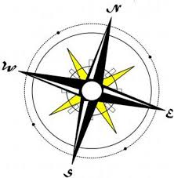

Reflexiono sobre Innovación Metodológica
RUTINA PUNTOS DE BRÚJULA
N: Necesito saber
W: Preocupa
E: Emociona
S: Situación de partida

Slide 45
FINALIDAD: Ayuda a profundizar en una idea y evaluarla. Sirve para analizar distintas posturas de una idea antes de formar una opinión al respecto
APLICACIÓN : Esta rutina funciona bien para explorar diversas facetas de una idea antes de tomar una posición o expresar una opinión al respecto.
MÉTODO : Es posible registrar las respuestas utilizando las direcciones de la brújula para proporcionar un ancla visual
E. ¿Qué te gusta/emociona de esta idea? ¿Cuál es el lado positivo?
N. ¿Qué necesito saber o averiguar acerca de esta idea?
S. ¿Cuál es tu situación de partida? ¿Cuál es tu opinión al respecto?
O. ¿Qué te preocupa acerca de esta idea? ¿Cuáles son sus inconvenientes? (Worrisome en inglés)
Puntos de brújula

Slide 46
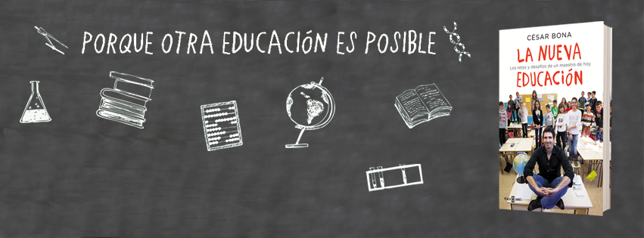


Slide 47

RUTINA K.W.L

Slide 48
FINALIDAD:
Conectar conocimientos previos y estimular la curiosidad. Fomenta el aprendizaje autónomo.
APLICACIÓN :
Adecuada al principio de un tema si deseamos que los alumnos desarrollen sus propias preguntas y vías de investigación
MÉTODO :
Los alumnos contestan las siguientes preguntas:
1º) ¿Qué crees que sabes sobre el tema?
2º) ¿Qué preguntas o inquietudes tienes sobre el tema?
3º) ¿Qué te gustaría investigar sobre este tema?
K.W.L.

Slide 49
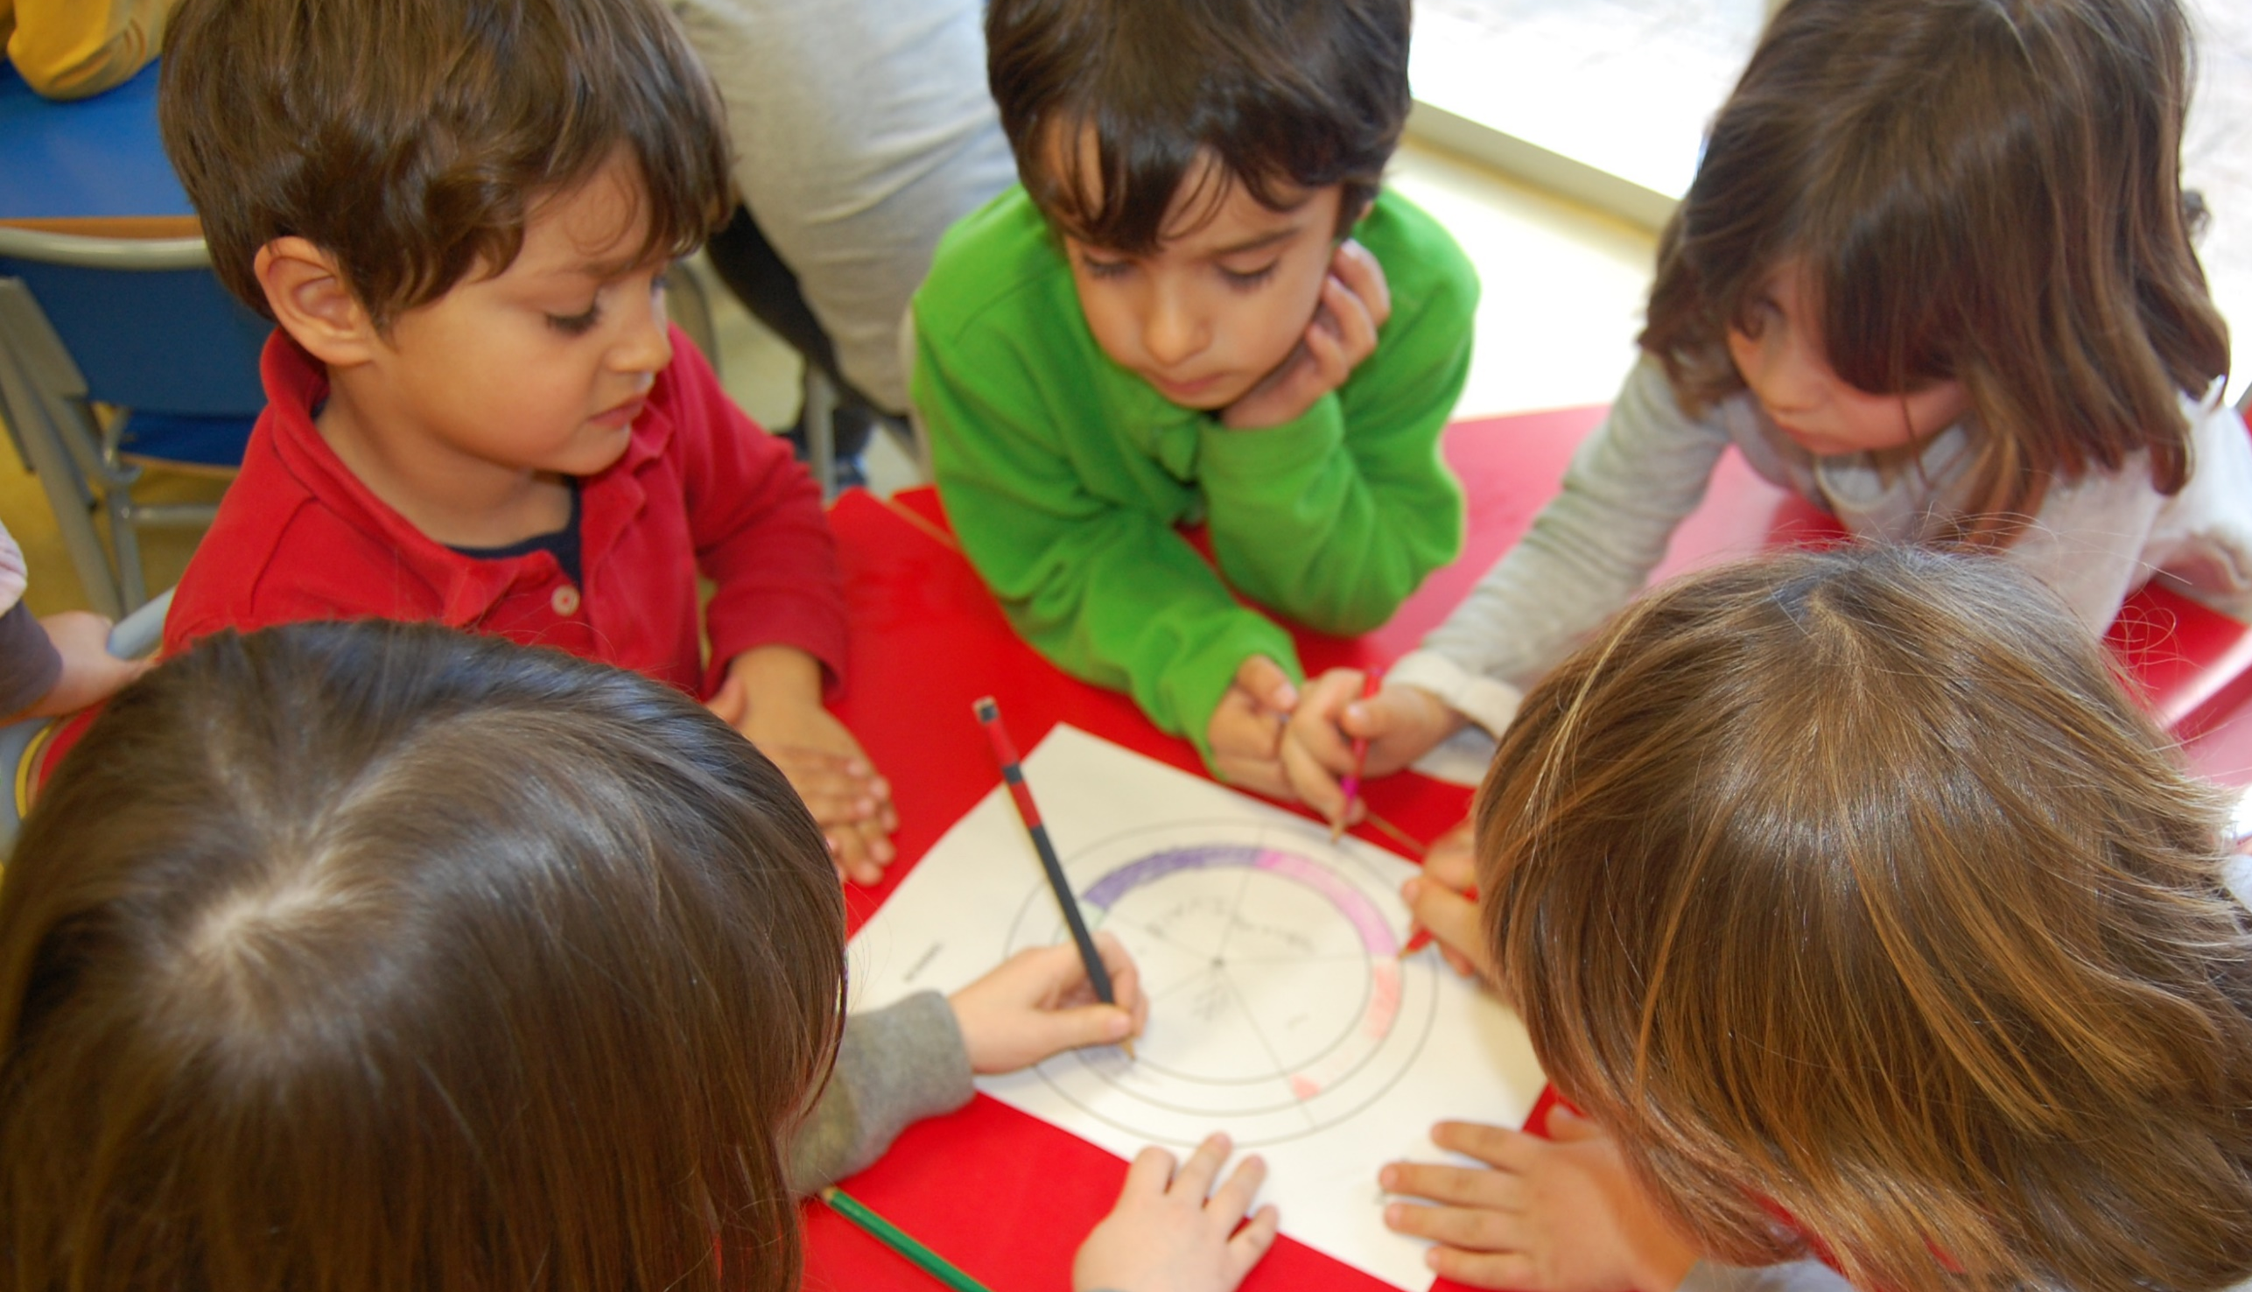
APRENDIZAJE COOPERATIVO

Slide 50




Ruttina de Pensamientto
mettodologíasacttivas
K.W.L ( Know, Wantt, Learn)
K
Lo que sé
W
Lo que quiero saber
L
Lo que he aprendido
Mariví Casado

Slide 51
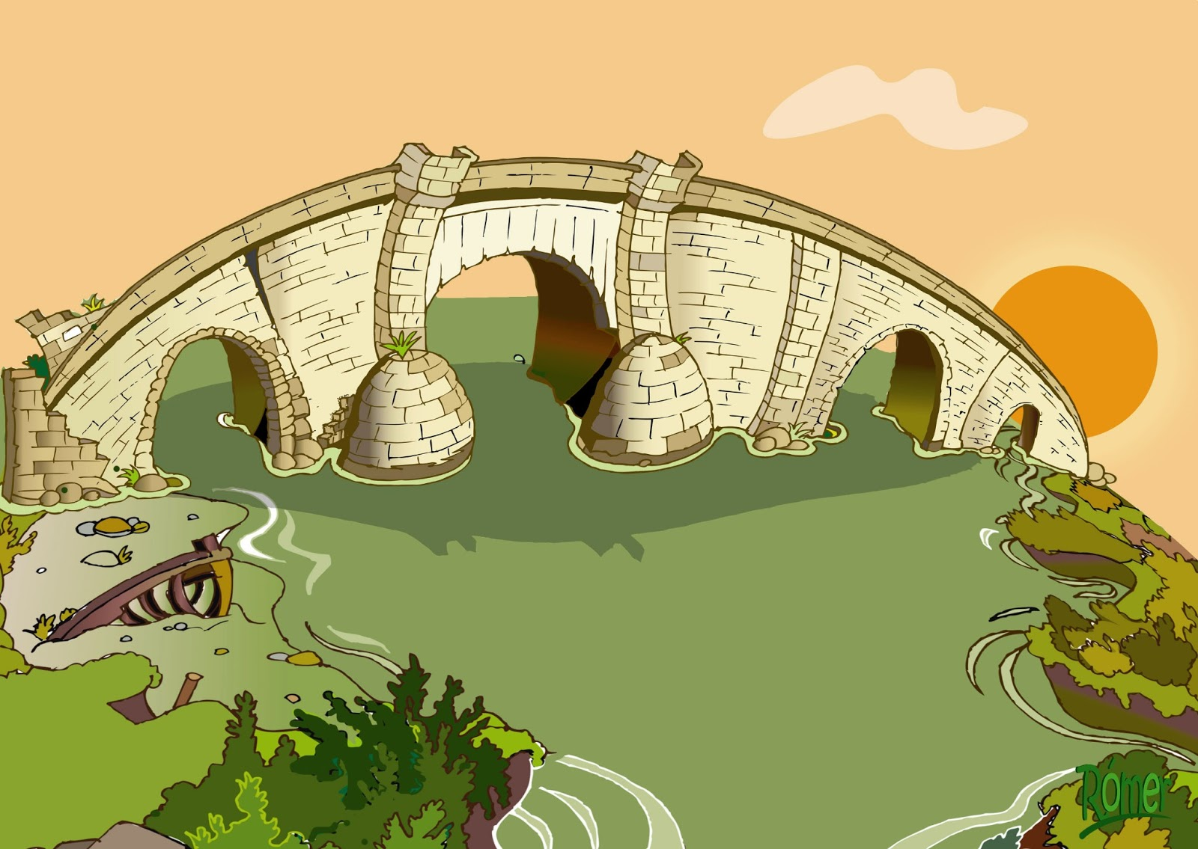
¡Comenzamos!
3-2-1 PUENTE
3 ideas
1 metáfora/analogía
2 preguntas
http://www.elsurderomero.com/2013/06/puente-suazo-de-san-fernando-en-dibujo.html

Slide 52
FINALIDAD: Activar el conocimiento previo y hacer conexiones.
Descubrir ideas iniciales de un tema y conectarlas con un nuevo pensamiento al finalizar
APLICACIÓN : A la comprensión de un concepto con el paso del tiempo. Siempre que se adquiere una nueva información se puede construir un puente entre nuevas ideas y conocimientos previos
MÉTODO :
Conocido el tema se señalan individualmente 3 ideas, 2 preguntas y 1 metáfora o analogía
Después se realiza alguna actividad sobre el tema (mejor las que ayuden a pensar en nuevas direcciones)
Se completa el 3-2-1 al final de la actividad
Comparten en parejas su pensamiento inicial y el nuevo explicando cómo y por qué ha cambiado
3-2-1 Puente

Slide 53
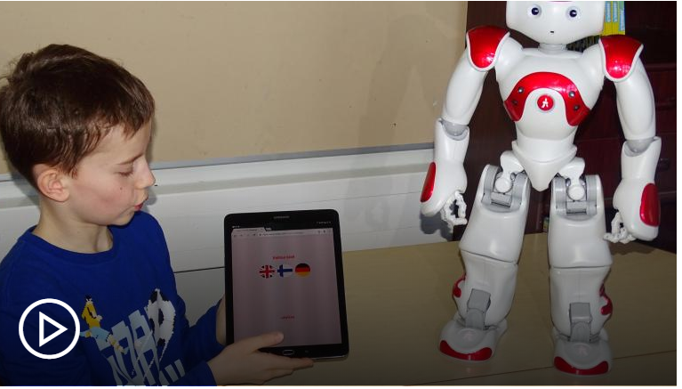
Robots como profesores
https://www.eltiempo.com/tecnosfera/novedades-tecnologia/robots-profesores-en-finlandia-199086

Slide 54

RUTINA Veo, pienso, me pregunto

Slide 55

FINALIDAD: Ayuda a los alumnos a ser cuidadosos en las observaciones e interpretaciones
APLICACIÓN : Observar un objeto (imagen, obra de arte, …) y responder a la pregunta ¿qué ves? Animarles a que apoyen sus interpretaciones con razones
MÉTODO : Los alumnos lo trabajan individualmente antes de compartir con los demás
Veo, pienso, me pregunto

Slide 56
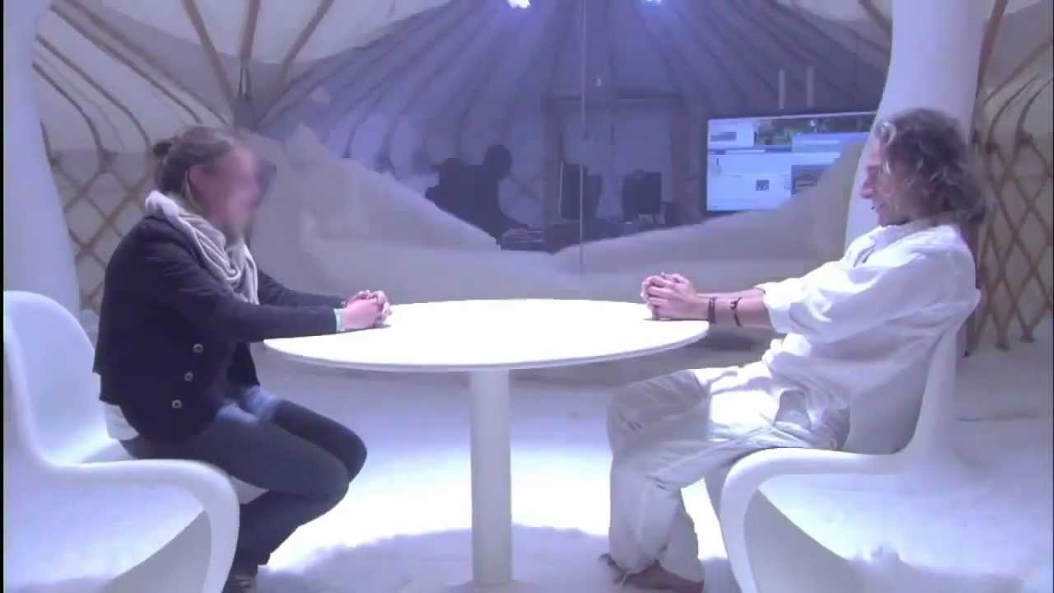
https://www.youtube.com/watch?v=lVvfx0GT5sk

Slide 57

RUTINA Pienso, me interesa, investigo
PIENSO: ¿Qué crees que sabes sobre este tema?
ME INTERESA: ¿Qué preguntas o inquietudes tienes sobre el tema?
INVESTIGO: ¿Qué te gustaría investigar sobre este tema? ¿Cómo podrías investigarlo?

Slide 58
FINALIDAD: Ayuda a los alumnos a relacionar el tema con su conocimiento previo, estimula su curiosidad y sienta las bases para la investigación autónoma
APLICACIÓN : Al comenzar un tema o cuando se quiere que los alumnos desarrollen sus propias preguntas de investigación
MÉTODO :
Dejar unos momentos para reflexionar sobre el tema y anotar
Con toda la clase o en grupos se realiza una lluvia de ideas sobre las 3 preguntas.
Después de “Pienso” y “Me interesa” se comentan posibles estrategias para investigar
Pienso, me interesa, investigo

Slide 59


Slide 60

RUTINA Antes pensaba, ahora pienso
Antes pensaba que ….
Ahora pienso……

Slide 61
FINALIDAD: Reflejar cómo y porqué ha cambiado nuestro pensamiento. Útil para consolidar un nuevo aprendizaje conforme se identifican nuevos entendimientos, opiniones y creencias.
APLICACIÓN : Siempre que los pensamientos, opiniones o creencias iniciales de los estudiantes son susceptibles de cambiar. Por ejemplo, tras ver una película, escuchar a alguien, experimentar algo nuevo,…
MÉTODO :
Se pide a los alumnos que piensen una idea que tenían sobre el tema y ha cambiado con el texto, video o explicación
Escriben su idea previa en una parte de la hoja y el pensamiento transformado en la otra
Lo ponen en común leyéndolo en alto construyendo la frase:
“Antes pensaba que …………. y ahora pienso……….”
Antes pensaba, ahora pienso

Slide 62
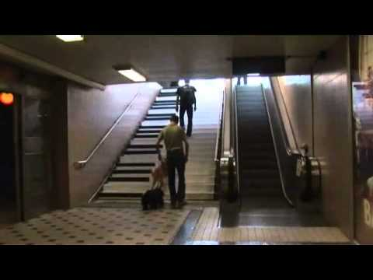
RESISTENCIA AL CAMBIO
https://www.youtube.com/watch?v=eQYWUjOpFEQ

Slide 63

RUTINA Headlines (Dame un titular)
FINALIDAD: Una rutina para capturar la esencia sobre ideas, acontecimientos, personajes,…
Ayuda a definir las ideas centrales de un tema
APLICACIÓN : Al final de una discusión de clase, una investigación sobre una materia, finalizar un tema, final de curso,…
MÉTODO : 1. Pensar el titular individualmente
2. Compartir el titular en pequeño/gran grupo
3.Se crea una lista de “headlines”

Slide 64
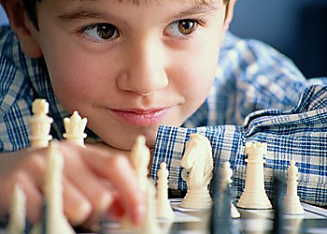
Realizar un pensamiento de manera cuidadosa, con habilidad
DESTREZAS DE PENSAMIENTO

Slide 65

INFUSIÓN:
“Integración de la enseñanza de las habilidades de pensamiento en la enseñanza de los contenidos curriculares”
Robert Swartz

Slide 66

Características de las destrezas de pensamiento:
Promover el pensamiento crítico y creativo
Mejorar las habilidades de
organización de ideas
relación entre ideas
categorizar conceptos

Slide 67
¿Por qué utilizarlas?
1. Están hechas para que el pensamiento se haga visible. Todos lo vean, lo aprecien y puedan desarrollar sus capacidades
2. Los alumnos se hacen más reflexivos y más metacognitivos. Empiezan a considerar varios puntos de vista y a ser más autónomos

Slide 68

DESTREZAS
RUTINAS
Un poco más elaboradas. Necesitan apoyarse en organizadores gráficos para hacer visible el pensamiento.
Se desarrollan en 4 pasos
Patrones sencillos de pensamiento que pueden (y deben) ser utilizados una y otra vez hasta convertirse en parte del aprendizaje
No son rigurosas en su desarrollo

Slide 69
Tipos de destrezas
GENERAR IDEAS: Facilitan el pensamiento creativo, que consiste en una serie de habilidades para generar el conocimiento y desarrollar la imaginación.
CLARIFICAR IDEAS: Proporcionan habilidades de comprensión de la información que implican pensamiento analítico y mejoran la comprensión y la capacidad de usar la información.
EVALUAR LA RAZONALIDAD DE LAS IDEAS: Desarrollan el pensamiento crítico, relacionado con la capacidad para evaluar la información y extraer inferencias que son las destrezas que nos llevan a juzgar bien.

Slide 70
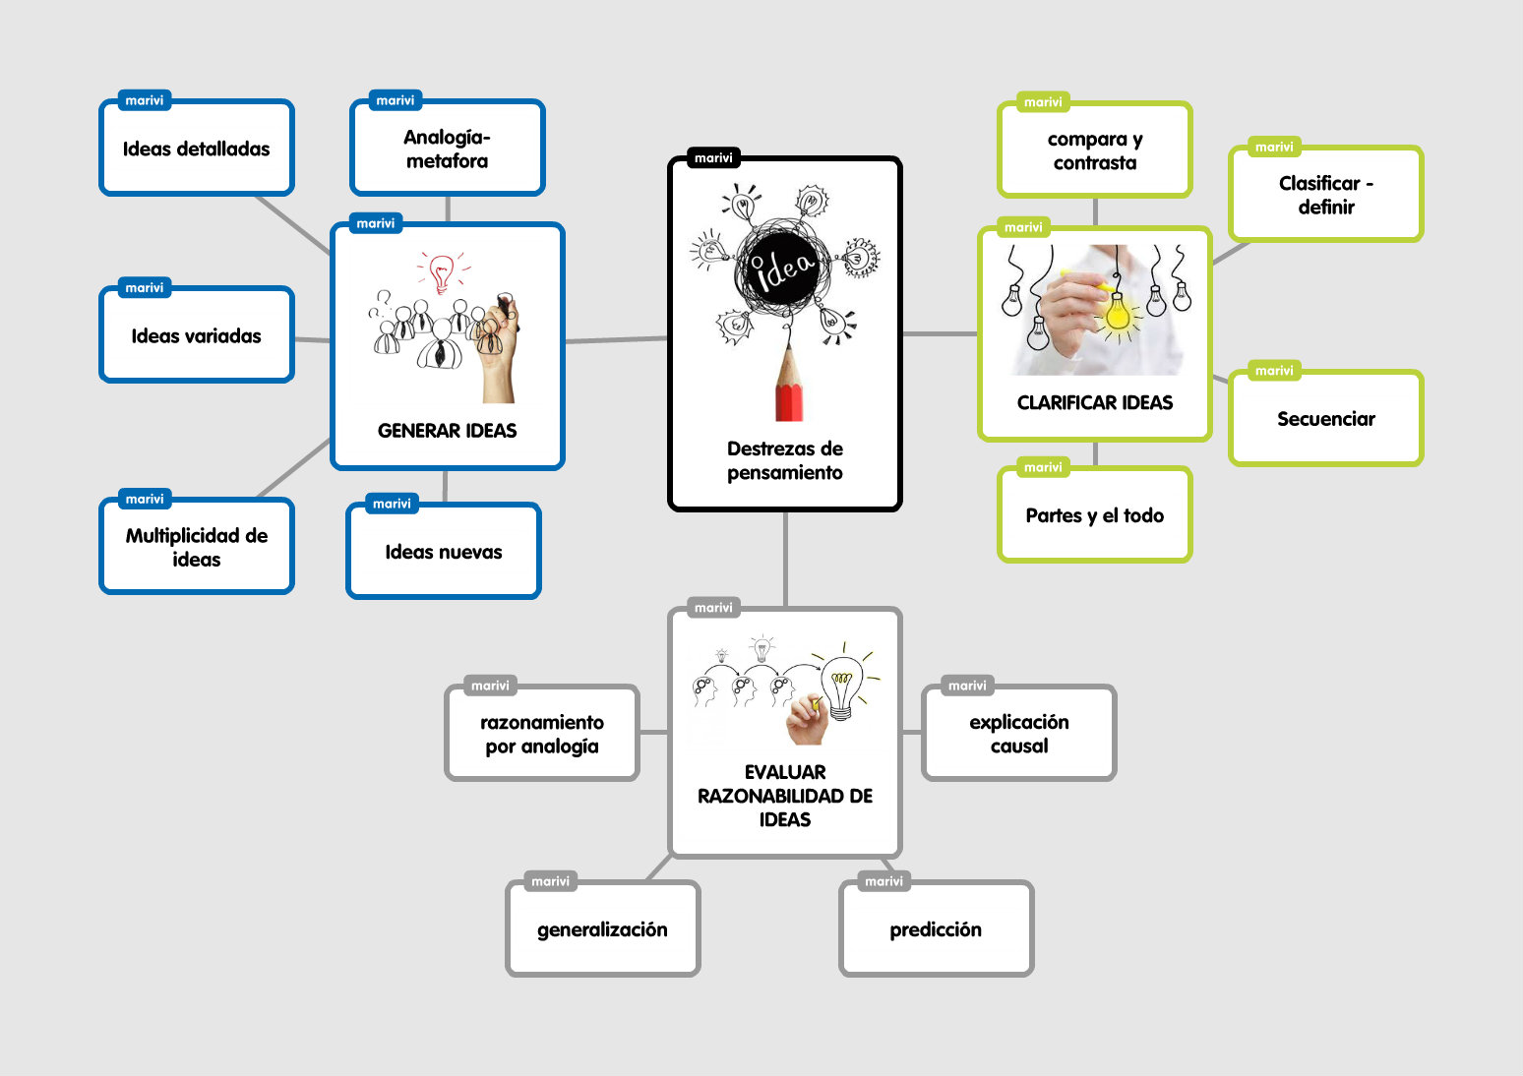

Slide 71
Pasos a seguir
http://babyyou.es/wp-content/uploads/2014/09/pasos-a-seguir-babyyou.jpg

Slide 72


Introducción de la destreza
El mapa de pensamiento que resulta de esta primera parte se mantiene visible( escrito en la pizarra o en un mural)
1. Utilizamos mapas de pensamiento: preguntas concretas y partiendo de situaciones cercanas, que presentan al alumno los pasos de la destreza.

Slide 73
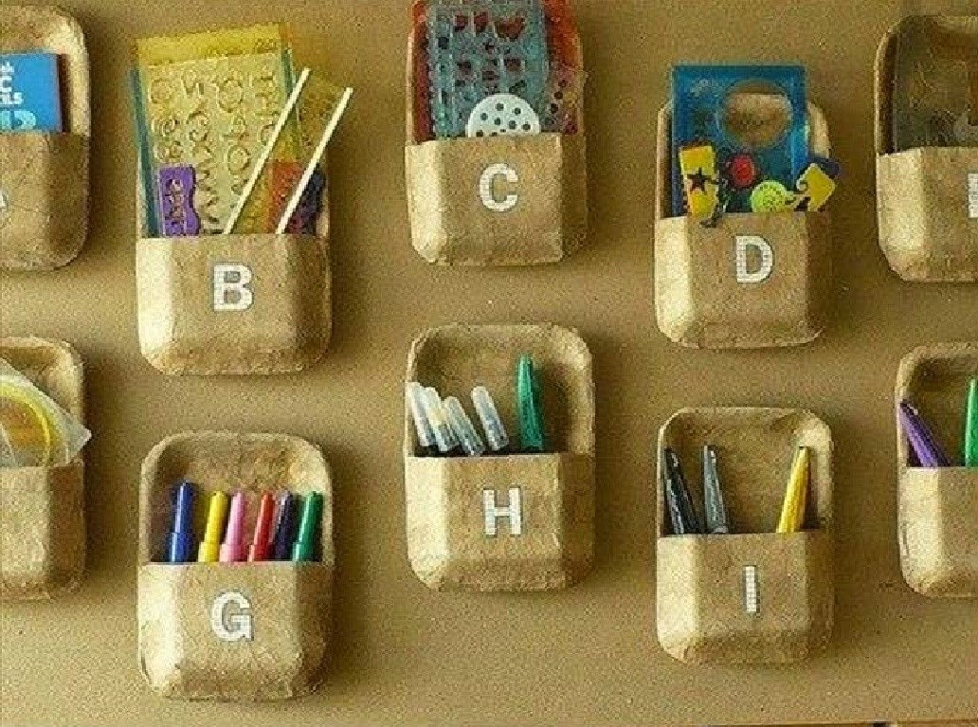
Guiar con mapas de pensamiento
2. Utilizamos un organizador gráfico para reflejar el mapa de pensamiento ya que sirve de ayuda a los alumnos y posibilita recoger las información que de otra manera sería difícil de retener.

Slide 74
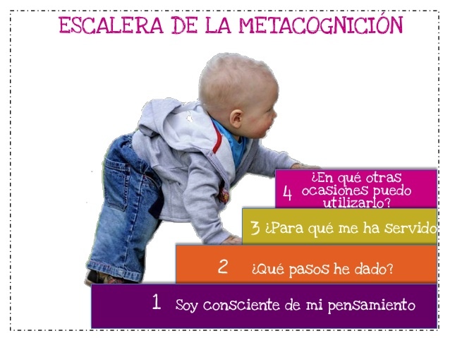
Reflexión cognitiva
3. Hacer REFLEXIONAR sobre “como” han realizado la destreza de pensamiento: nombre, pasos, que se han seguido, la eficacia y las posibilidades de uso en otros contextos

Slide 75

Escalera de la metacognición
PLANIFICACIÓN
¿Cómo lo harías la próxima vez?
¿En qué otras ocasiones pudo utilizarlo?
EVALUACIÓN
¿Para qué te ha servido usar la estrategia?
¿Cómo lo sabes?
Si no te ha ido bien, ¿ crees que podrías usar otra estrategia? ¿Cuál?
CONOCIMIENTO DE LA ESTRATEGIA
¿Cómo lo has hecho?
¿Qué preguntas te hacías?
SER CONSCIENTE DE MI PENSAMIENTO
¿Qué has hecho?
¿Cómo se llama el tipo de pensamiento que has realizado?

Slide 76

Aplicar en otros contextos
4. Proponer actividades que impliquen el uso de la destreza en otros ejemplos de manera autónoma.

Slide 77


Slide 78
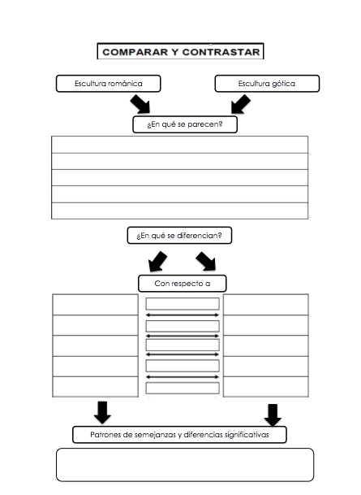
Compara y contrasta.

Slide 79
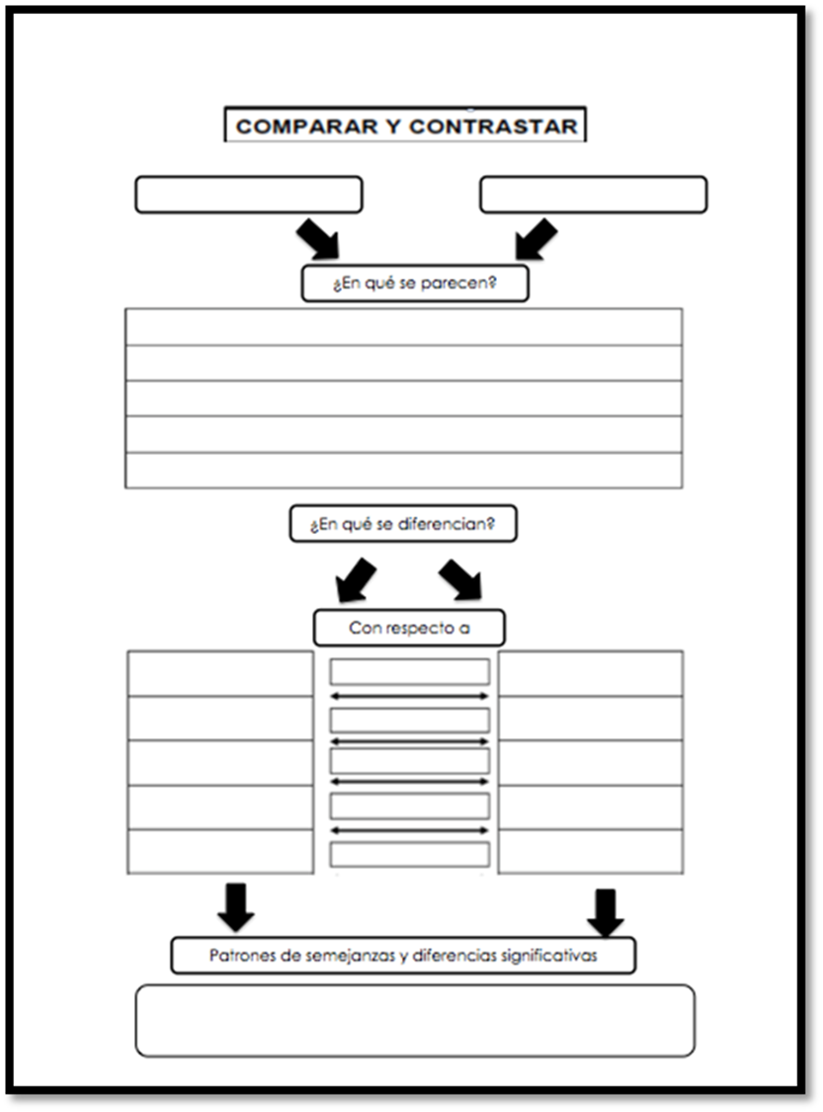
Compara y contrasta.
Mapa de pensamiento
¿En qué se parecen?
¿En qué se diferencian?
¿Qué semejanzas y diferencias parecen significativas?
¿Qué conclusión sugiere las semejanzas y diferencias más significativas?

Slide 80

¿En qué se parecen?
¿En qué se diferencian?
¿Qué semejanzas y diferencias son más significativas?
¿Qué conclusión sugieren las semejanzas y diferencias más significativas?

Slide 81
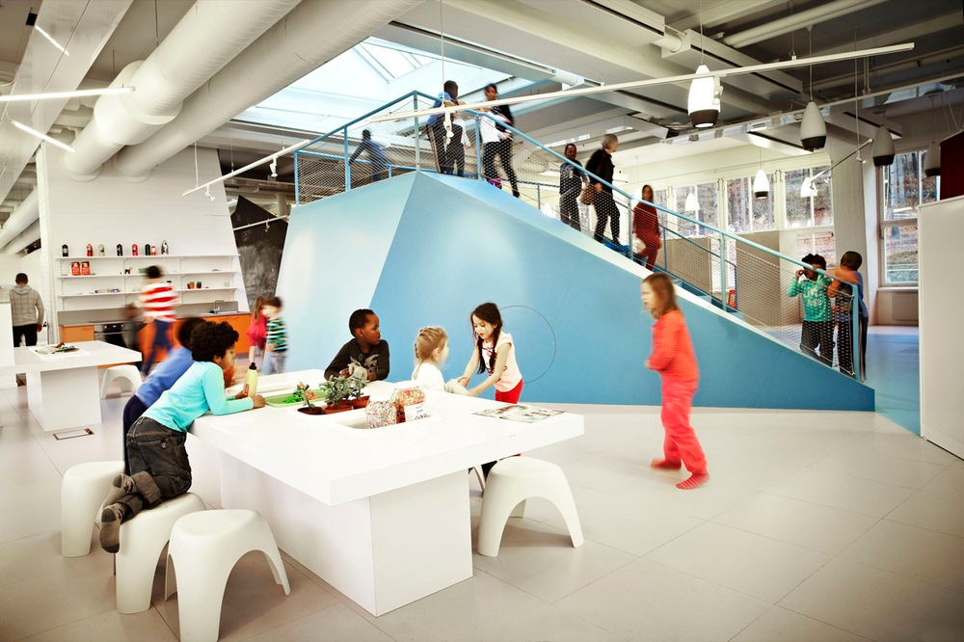
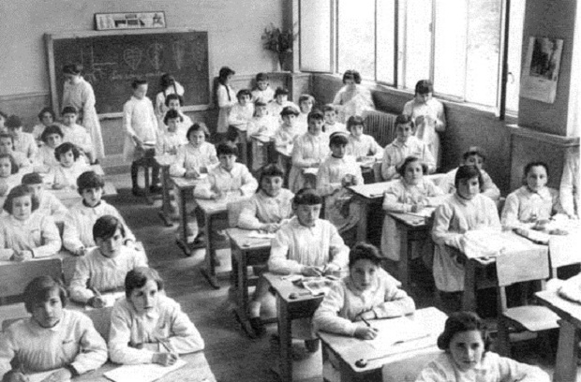
Escuela tradicional-escuela innovadora

Slide 82
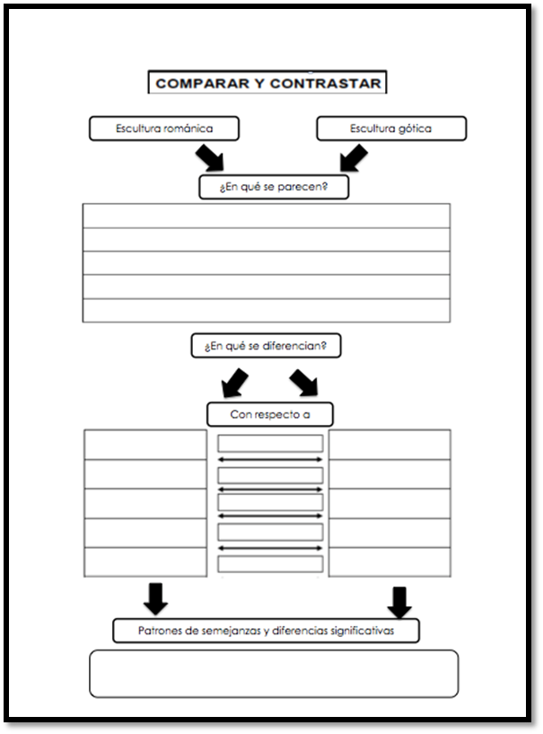

Organizador gráfico

Slide 83

PLANIFICACIÓN
¿Cómo lo harías la próxima vez?
¿En qué otras ocasiones pudo utilizarlo?
EVALUACIÓN
¿Para qué te ha servido usar la estrategia?
¿Cómo lo sabes?
Si no te ha ido bien, ¿ crees que podrías usar otra estrategia? ¿Cuál?
metacognición
CONOCIMIENTO DE LA ESTRATEGIA
¿Cómo lo has hecho?
¿Qué preguntas te hacías?
SER CONSCIENTE DE MI PENSAMIENTO
¿Qué has hecho?
¿Cómo se llama el tipo de pensamiento que has realizado?

Slide 84

Otras propuestas

Slide 85
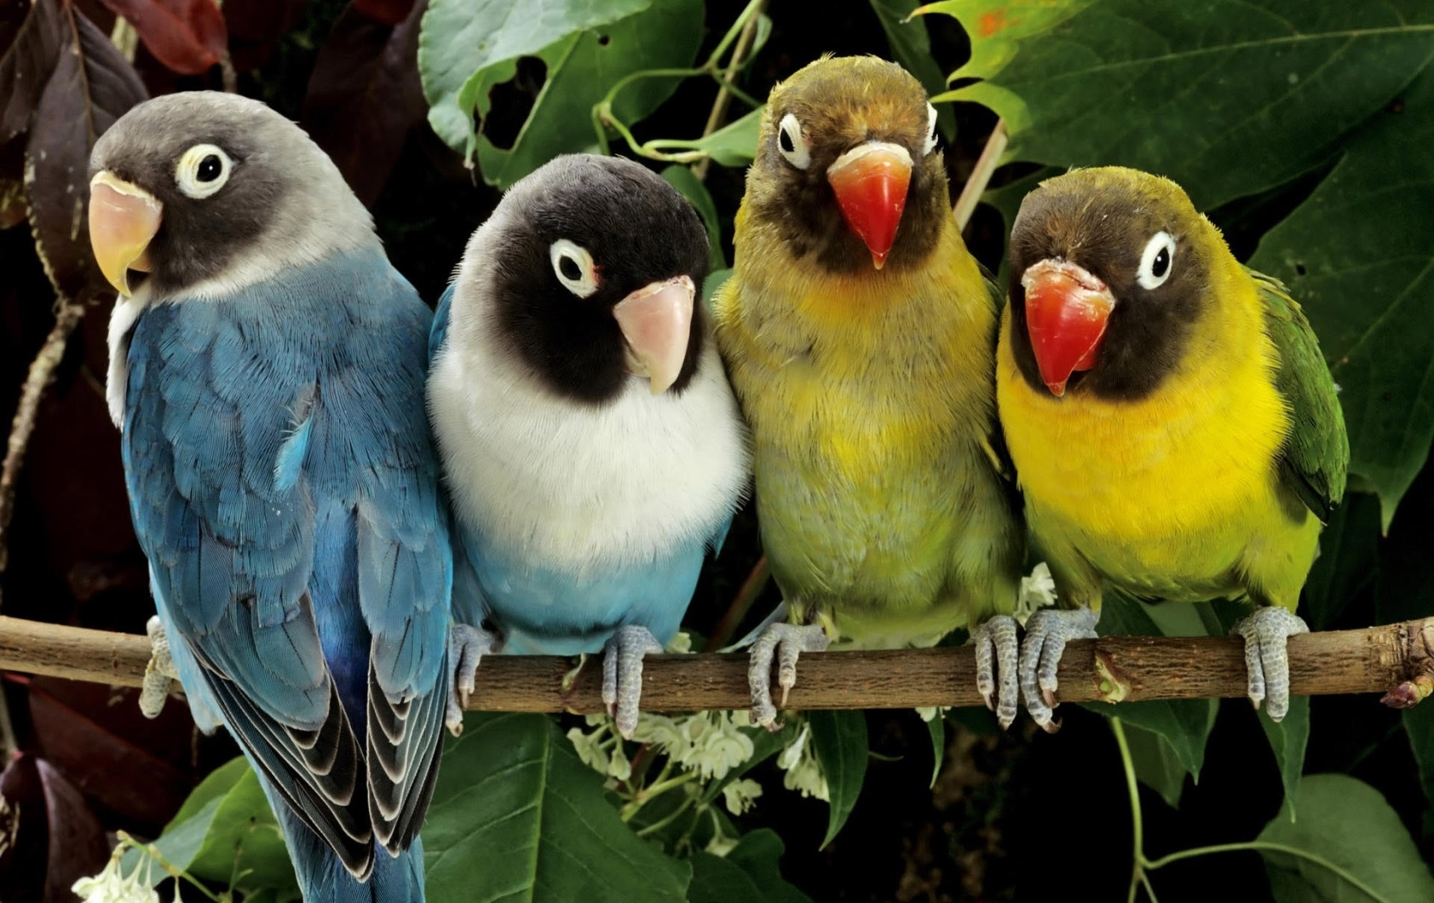

Mamíferos-Aves

Slide 86
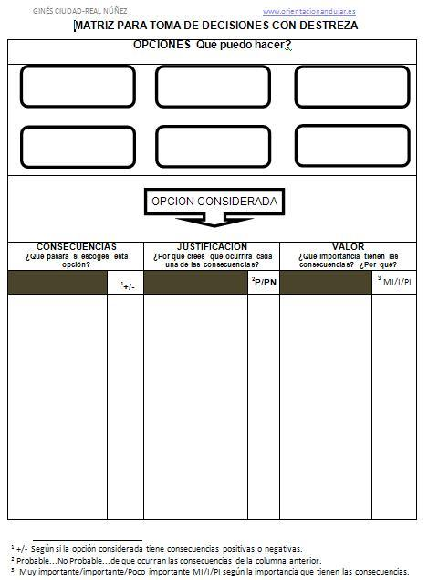
Toma de decisiones
Mapa de pensamiento
¿Qué hace necesario una decisión ?
¿Cuáles son mis opciones?
¿Cuáles son las consecuencias de cada opción?
¿Qué importancia tienen las consecuencias?
¿Cuál es la mejor opción según las consecuencias?

Slide 87
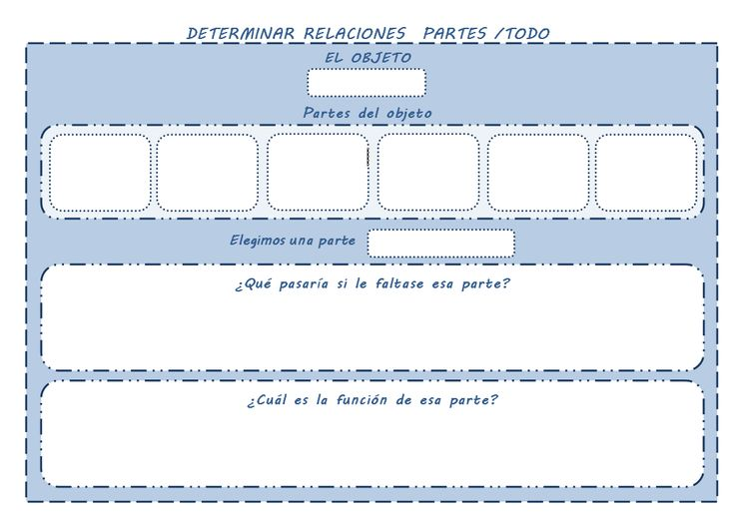

Las partes y el todo
Mapa de pensamiento
¿Qué cosas más pequeñas forman el todo?
¿Qué pasaría si faltara…?
¿Cómo es de importante esa parte?
¿Cómo funcionan juntas las partes para hacer del todo lo que es o hacer lo que hace?

Slide 88
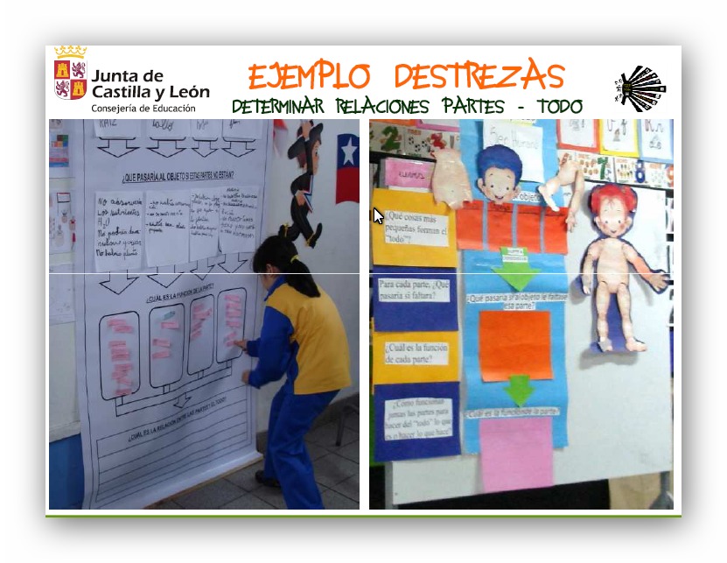

Slide 89
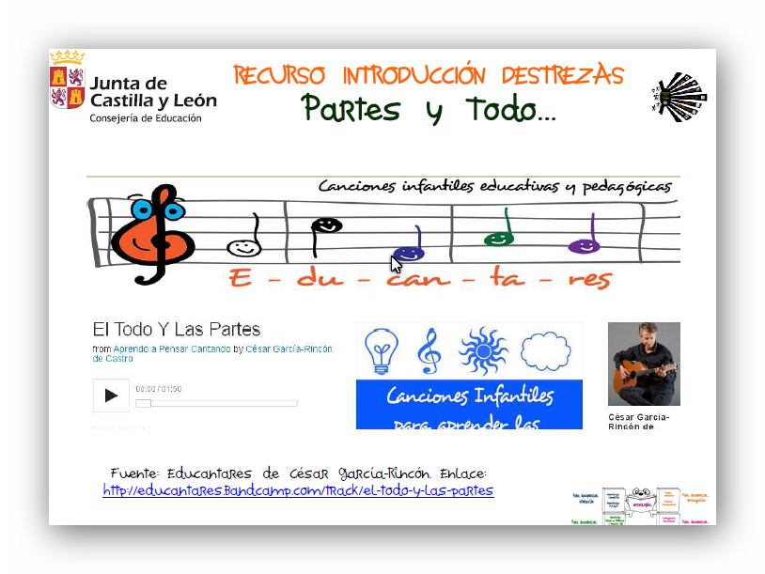

Slide 90



¿qué puedo hacer para lograr que mis alumnos sean buenos pensadores?
http://www.ravennafuturelessons.it/wp-content/uploads/2014/09/RFL-nelle-scuole-1024x697.jpg

Slide 91


Gracias por sus enseñanzas a:
Carmen González
Carmen Pellicer
Montserrat del Pozo
Beatriz Gallego
Y cómo no a:
Robert Swartz, Arthur Costa, Rebeca Reagan y el NCTT
David Perkins y el pensamiento visible de Proyecto Zero

